Slide 1
第6章：数组
引用传递应用案例

Slide 2

一对一引用关联
Notes:
class Car { // 描述汽车
private String name; // 汽车名称
private double price; // 汽车价值
private Person person; // 车应该属于一个人
public Car(String name, double price) { // 构造传入汽车信息
this.name = name;
this.price = price;
}
public void setPerson(Person person) { // 配置汽车与人的关系
this.person = person;
}
public Person getPerson() { // 获取汽车拥有人信息
return this.person;
}
public String getInfo() { // 获取汽车信息
return "汽车品牌型号：" + this.name + "、汽车价值：" + this.price;
}
// setter、getter略
}
class Person { // 描述人
private String name; // 人的姓名
private int age; // 人的年龄
private Car car; // 一个人有一辆车，如果没有车则为null
public Person(String name, int age) { // 构造传入人的信息
this.name = name;
this.age = age;
}
public void setCar(Car car) { // 设置人与汽车的关系
this.car = car;
}
public Car getCar() { // 获取人对应的汽车信息
return this.car;
}
public String getInfo() { // 获取人员信息
return "姓名：" + this.name + "、年龄：" + this.age;
}
// setter、getter略
}
public class JavaDemo {
public static void main(String args[]) {
// 第一步：声明对象并且设置彼此的关系
Person person = new Person("林希勒", 29); // 实例化Person类对象
Car car = new Car("奔驰G50", 1588800.00); // 实例化Car类对象
person.setCar(car); // 一个人有一辆车
car.setPerson(person); // 一辆车属于一个人
// 第二步：根据关系获取数据
System.out.println(person.getCar().getInfo()); // 通过人获取汽车的信息
System.out.println(car.getPerson().getInfo()); // 通过汽车获取拥有人的信息
}
}

Slide 3
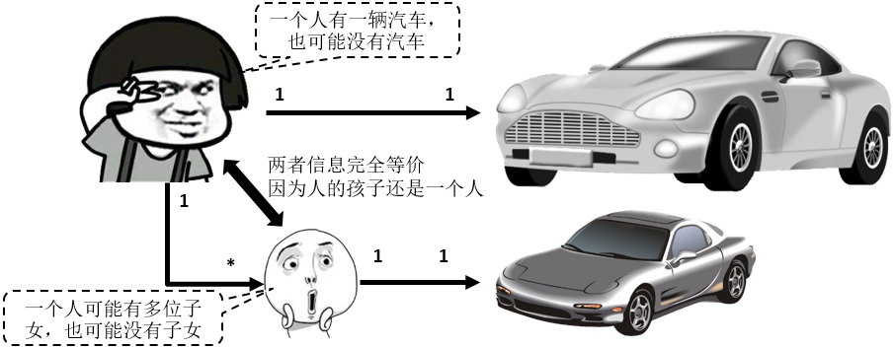
自身关联
Notes:
class Car { // 描述汽车
private String name; // 汽车名称
private double price; // 汽车价值
private Person person; // 车应该属于一个人
public Car(String name, double price) { // 构造传入汽车信息
this.name = name;
this.price = price;
}
public void setPerson(Person person) { // 配置汽车与人的关系
this.person = person;
}
public Person getPerson() { // 获取汽车拥有人信息
return this.person;
}
public String getInfo() { // 获取汽车信息
return "汽车品牌型号：" + this.name + "、汽车价值：" + this.price;
}
// setter、getter略
}
class Person { // 描述人
private String name; // 人的姓名
private int age; // 人的年龄
private Car car; // 一个人有一辆车，没车为null
private Person children[]; // 一个人有多个孩子
public Person(String name, int age) { // 构造传入人的信息
this.name = name;
this.age = age;
}
public void setCar(Car car) { // 设置人与汽车的关系
this.car = car;
}
public void setChildren(Person children[]) { // 设置人与孩子关联
this.children = children;
}
public Person[] getChildren() { // 获取人的孩子信息
return this.children;
}
public Car getCar() { // 获取人对应的汽车信息
return this.car;
}
public String getInfo() { // 获取人员信息
return "姓名：" + this.name + "、年龄：" + this.age;
}
// setter、getter略
}
public class JavaDemo {
public static void main(String args[]) {
// 第一步：声明对象并且设置彼此的关系
Person person = new Person("林希勒", 29); // 实例化Person类对象
Person childA = new Person("吴小伟", 18); // 孩子（人）对象
Person childB = new Person("郭小任", 19); // 孩子（人）对象
childA.setCar(new Car("BMW X1", 300000.00)); // 匿名对象
childB.setCar(new Car("法拉利", 126789.00)); // 匿名对象
person.setChildren(new Person[] { childA, childB }); // 一个人有多个孩子
Car car = new Car("奔驰G50", 1588800.00); // 实例化Car类对象
person.setCar(car); // 一个人有一辆车
car.setPerson(person); // 一辆车属于一个人
// 第二步：根据关系获取数据
System.out.println(person.getCar().getInfo()); // 通过人获取汽车的信息
System.out.println(car.getPerson().getInfo()); // 通过汽车获取拥有人的信息
for (int x = 0; x < person.getChildren().length; x++) { // 获取孩子信息
System.out.println("\t|- " + person.getChildren()[x].getInfo());
System.out.println("\t\t|- " + person.getChildren()[x].getCar().getInfo());
}
}
}

Slide 4
合成设计模式
class 电脑 { // 【父结构】描述电脑组成 private 显示器 对象数组 [] ;// 一台电脑可以连接多台显示器 private 主机 对象 ;// 一台电脑只允许有一个主机 } class 显示器 {}// 【子结构】显示器是一个独立类 class 主机 { // 【子结构】定义主机类 private 主板 对象 ;// 主机有一块主板 private 鼠标 对象 ;// 主机上插一个鼠标 private 键盘 对象 ;// 主机上插一个键盘 } class 主板 { // 【子结构】定义主板类，实际上也属于一个父结构 private 内存 对象数组 [] ; // 主板上可以追加多条内存 private CPU 对象数组 [] ; // 主板上可以有多块CPU private 显卡 对象 ; // 主板上插有一块显卡 private 硬盘 对象数组 [] ; // 主板上插有多块硬盘 } class 键盘 {} // 【子结构】键盘类 class 鼠标 {} // 【子结构】鼠标类 class 内存 {} // 【子结构】内存类 class CPU {} // 【子结构】CPU类 class 显卡 {} // 【子结构】显卡类 class 硬盘 {} // 【子结构】硬盘类

